Slide 1
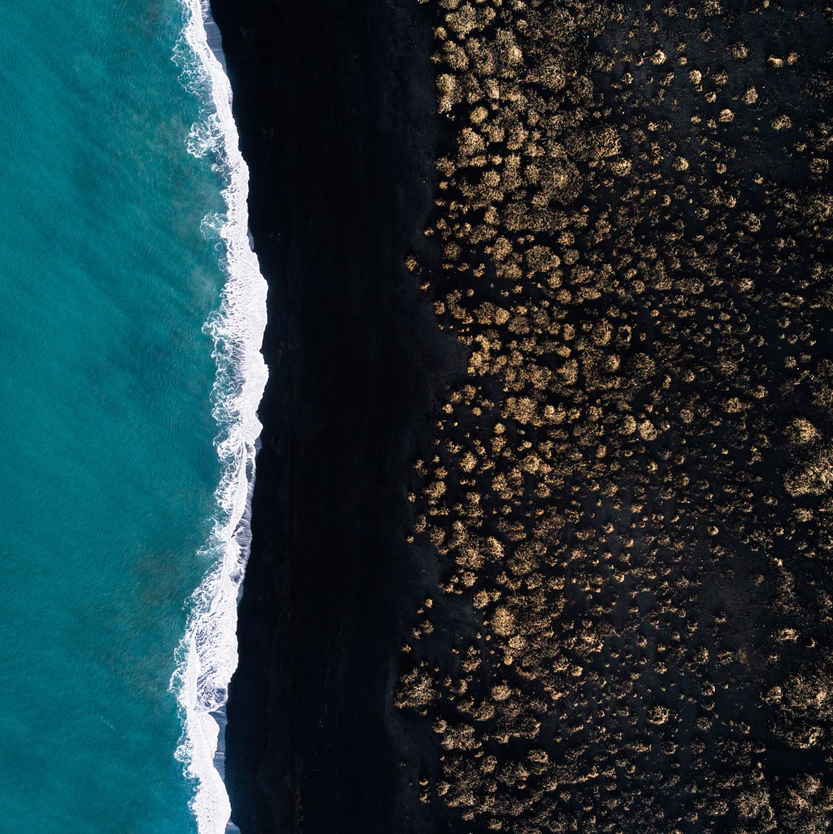
MAIS IMPORTANTE QUE ORAR É SABER A QUEM DIRIGIMOS NOSSAS ORAÇÕES TIMOTHY KELLER
O DEUS A QUEM ORAMOS

Slide 2
O DEUS A QUEM ORAMOS

Slide 3
O DEUS A QUEM ORAMOS

Slide 4
Orar é um ato de reconhecimento de que somos insuficientes e Deus é suficiente a nós. Quando oramos declaramos que dependemos e confiamos em Deus e suas promessas. Como podemos confiar em alguém que não seja verdadeiro? A oração pressupõe nossa confiança no caráter fidedigno de Deus.
O DEUS A QUEM ORAMOS

Slide 5
1. Deus é fiel em seus pactos: Saberás, pois, que o SENHOR, teu Deus, é Deus, o Deus fiel, que guarda a aliança e a misericórdia até mil gerações aos que o amam e cumprem os seus mandamentos; e dá o pago diretamente aos que o odeiam, fazendo-os perecer; não será demorado para com o que o odeia; prontamente, lho retribuirá – Dt 7.9 e 10
O DEUS A QUEM ORAMOS

Slide 6
Cantarei para sempre as tuas misericórdias, ó SENHOR; os meus lábios proclamarão a todas as gerações a tua fidelidade. Pois disse eu: a benignidade está fundada para sempre; a tua fidelidade, tu a confirmarás nos céus, dizendo: Fiz aliança com o meu escolhido e jurei a Davi, meu servo: Para sempre estabelecerei a tua posteridade e firmarei o teu trono de geração em geração. Celebram os céus as tuas maravilhas, ó SENHOR, e, na assembleia dos santos, a tua fidelidade – Sl 89.1 a 5
O DEUS A QUEM ORAMOS

Slide 7
O salmo 89 é uma celebração à fidelidade de Deus: Ó SENHOR, Deus dos Exércitos, quem é poderoso como tu és, SENHOR, com a tua fidelidade ao redor de ti?! - verso 8 A minha fidelidade e a minha bondade o hão de acompanhar, e em meu nome crescerá o seu poder – verso 24 Mas jamais retirarei dele a minha bondade, nem desmentirei a minha fidelidade. Não violarei a minha aliança, nem modificarei o que os meus lábios proferiram – versos 33 e 34
O DEUS A QUEM ORAMOS

Slide 8
A fidelidade de Deus é o sólido fundamento de nossas orações. Oramos ao Deus que usa de misericórdia e bondade para conosco porque é fiel às suas promessas feitas a nós em seus pactos: Quero trazer à memória o que me pode dar esperança. As misericórdias do SENHOR são a causa de não sermos consumidos, porque as suas misericórdias não têm fim; renovam-se cada manhã. Grande é a tua fidelidade – Lm 3.21 a 23
O DEUS A QUEM ORAMOS

Slide 9
Porque o SENHOR é bom, a sua misericórdia dura para sempre, e, de geração em geração, a sua fidelidade – Sl 100.5 Para sempre, ó SENHOR, está firmada a tua palavra no céu. A tua fidelidade estende-se de geração em geração; fundaste a terra, e ela permanece – Sl 119.89 e 90
O DEUS A QUEM ORAMOS

Slide 10
Fidelidade e bondade andam juntas: A tua benignidade, SENHOR, chega até aos céus, até às nuvens, a tua fidelidade – Sl 36.5 ... porque eu, o SENHOR, teu Deus, sou Deus zeloso, que visito a iniquidade dos pais nos filhos até a terceira e quarta geração daqueles que me aborrecem, e faço misericórdia até mil gerações daqueles que me amam e guardam os meus mandamentos – Dt 5.9 e 10
O DEUS A QUEM ORAMOS

Slide 11
E, passando o SENHOR por diante dele, clamou: SENHOR, SENHOR Deus compassivo, clemente e longânimo e grande em misericórdia e fidelidade; que guarda a misericórdia em mil gerações, que perdoa a iniquidade, a transgressão e o pecado, ainda que não inocenta o culpado, e visita a iniquidade dos pais nos filhos e nos filhos dos filhos, até à terceira e quarta geração! - Êx 34.6 e 7
O DEUS A QUEM ORAMOS

Slide 12
Clamarei ao Deus Altíssimo, ao Deus que por mim tudo executa. Ele dos céus me envia o seu auxílio e me livra; cobre de vergonha os que me ferem. Envia a sua misericórdia e a sua fidelidade. [...] Pois a tua misericórdia se eleva até aos céus, e a tua fidelidade, até às nuvens – Sl 57.2, 3 e 10 Lembrou-se da sua misericórdia e da sua fidelidade para com a casa de Israel; todos os confins da terra viram a salvação do nosso Deus – Sl 98.3
O DEUS A QUEM ORAMOS

Slide 13
2. Deus é fiel em todas as suas promessas: Por isso, Deus, quando quis mostrar mais firmemente aos herdeiros da promessa a imutabilidade do seu propósito, se interpôs com juramento, para que, mediante duas coisas imutáveis, nas quais é impossível que Deus minta, forte alento tenhamos nós que já corremos para o refúgio, a fim de lançar mão da esperança proposta; a qual temos por âncora da alma, segura e firme e que penetra além do véu – Hb 6.17 a 19
O DEUS A QUEM ORAMOS

Slide 14
Perto dele estava o SENHOR e lhe disse: Eu sou o SENHOR, Deus de Abraão, teu pai, e Deus de Isaque. A terra em que agora estás deitado, eu ta darei, a ti e à tua descendência. A tua descendência será como o pó da terra; estender-te-ás para o Ocidente e para o Oriente, para o Norte e para o Sul. Em ti e na tua descendência serão abençoadas todas as famílias da terra. Eis que eu estou contigo, e te guardarei por onde quer que fores, e te farei voltar a esta terra, porque te não desampararei, até cumprir eu aquilo que te hei referido – Gn 28.13 a 15
O DEUS A QUEM ORAMOS

Slide 15
Jacó reconheceu que Deus havia cumprido suas promessas: E orou Jacó: Deus de meu pai Abraão e Deus de meu pai Isaque, ó SENHOR, que me disseste: Torna à tua terra e à tua parentela, e te farei bem; sou indigno de todas as misericórdias e de toda a fidelidade que tens usado para com teu servo; pois com apenas o meu cajado atravessei este Jordão; já agora sou dois bandos – Gn 32.9 e 10
O DEUS A QUEM ORAMOS

Slide 16
Quando o homem violento tiver fim, a destruição for desfeita e o opressor deixar a terra, então, um trono se firmará em benignidade, e sobre ele no tabernáculo de Davi se assentará com fidelidade um que julgue, busque o juízo e não tarde em fazer justiça – Is 16.4 e 5
O DEUS A QUEM ORAMOS

Slide 17
Quem, ó Deus, é semelhante a ti, que perdoas a iniquidade e te esqueces da transgressão do restante da tua herança? O SENHOR não retém a sua ira para sempre, porque tem prazer na misericórdia. Tornará a ter compaixão de nós; pisará aos pés as nossas iniquidades e lançará todos os nossos pecados nas profundezas do mar. Mostrarás a Jacó a fidelidade e a Abraão, a misericórdia, as quais juraste a nossos pais, desde os dias antigos – Mq 7.18 a 20
O DEUS A QUEM ORAMOS

Slide 18
Deus é fiel em nos livrar em meio às tentações: Não vos sobreveio tentação que não fosse humana; mas Deus é fiel e não permitirá que sejais tentados além das vossas forças; pelo contrário, juntamente com a tentação, vos proverá livramento, de sorte que a possais suportar – 1Co 10.13
O DEUS A QUEM ORAMOS

Slide 19
3. Deus é fiel em todas as suas ameaças: Assim como as promessas, as ameaças de Deus são absolutas. Como ele não falha em suas promessas, também não falha em suas ameaças. O que ele pretende em suas ameaças ele cumpre. A história do povo de Israel é um exemplo claro da fidelidade de Deus em cumprir suas ameaças.
O DEUS A QUEM ORAMOS

Slide 20
Porque, se vivermos deliberadamente em pecado, depois de termos recebido o pleno conhecimento da verdade, já não resta sacrifício pelos pecados; pelo contrário, certa expectação horrível de juízo e fogo vingador prestes a consumir os adversários – Hb 10.26 e 27 Porque, ainda dentro de pouco tempo, aquele que vem virá e não tardará; todavia, o meu justo viverá pela fé; e: Se retroceder, nele não se compraz a minha alma. Nós, porém, não somos dos que retrocedem para a perdição; somos, entretanto, da fé, para a conservação da alma – Hb 10.37 a 39
O DEUS A QUEM ORAMOS

Slide 21
3. Deus é fiel em todas as suas intervenções: Às intervenções de Deus denominamos providência divina. A providência divina é seu cuidado com todas as suas obras. Por meio dela Deus preserva, provê, protege, livra e orienta todas as coisas, inclusive os eleitos: Porque não é do Oriente, não é do Ocidente, nem do deserto que vem o auxílio. Deus é o juiz; a um abate, a outro exalta – Sl 75.6 e 7
O DEUS A QUEM ORAMOS

Slide 22
SENHOR, tu me sondas e me conheces. Sabes quando me assento e quando me levanto; de longe penetras os meus pensamentos. Esquadrinhas o meu andar e o meu deitar e conheces todos os meus caminhos. Ainda a palavra me não chegou à língua, e tu, SENHOR, já a conheces toda. Tu me cercas por trás e por diante e sobre mim pões a mão. Tal conhecimento é maravilhoso demais para mim: é sobremodo elevado, não o posso atingir – Sl 139.1 a 5
O DEUS A QUEM ORAMOS

Slide 23
Pois tu formaste o meu interior tu me teceste no seio de minha mãe. Graças te dou, visto que por modo assombrosamente maravilhoso me formaste; as tuas obras são admiráveis, e a minha alma o sabe muito bem; os meus ossos não te foram encobertos, quando no oculto fui formado e entretecido como nas profundezas da terra...
O DEUS A QUEM ORAMOS

Slide 24
Os teus olhos me viram a substância ainda informe, e no teu livro foram escritos todos os meus dias, cada um deles escrito e determinado, quando nem um deles havia ainda. Que preciosos para mim, ó Deus, são os teus pensamentos! E como é grande a soma deles! – Sl 139.13 a 17
O DEUS A QUEM ORAMOS

Slide 25
Sabemos que todas as coisas cooperam para o bem daqueles que amam a Deus, daqueles que são chamados segundo o seu propósito. Porquanto aos que de antemão conheceu, também os predestinou para serem conformes à imagem de seu Filho, a fim de que ele seja o primogênito entre muitos irmãos. E aos que predestinou, a esses também chamou; e aos que chamou, a esses também justificou; e aos que justificou, a esses também glorificou – Rm 8.28 a 30
O DEUS A QUEM ORAMOS

Slide 26
Deus se move de forma misteriosa Para realizar suas maravilhas. Implanta seus passos no mar, E cavalga por cima do tufão. No profundo, em minas insondáveis De habilidades que nunca falham, Ele entesoura seus grandes desígnios, E põe em obras sua vontade soberana (William Cowper)
O DEUS A QUEM ORAMOS

Slide 27
A vida de fé é uma vida de absoluta dependência e confiança na fidelidade de Deus: Eis o soberbo! Sua alma não é reta nele; mas o justo viverá pela sua fé – Hc 2.4 Ainda que a figueira não floresça, nem haja fruto na vide; o produto da oliveira minta, e os campos não produzam mantimento...
O DEUS A QUEM ORAMOS

Slide 28
... as ovelhas sejam arrebatadas do aprisco, e nos currais não haja gado, todavia, eu me alegro no SENHOR, exulto no Deus da minha salvação. O SENHOR Deus é a minha fortaleza, e faz os meus pés como os da corça, e me faz andar altaneiramente – Hc 3.17 a 19
O DEUS A QUEM ORAMOS

